Slide 1

BASH.AWK

Slide 2

Утилита awk, или точнее GNU awk, в сравнении с sed, выводит обработку потоков данных на более высокий уровень. Благодаря awk в нашем распоряжении оказывается язык программирования, а не довольно скромный набор команд, отдаваемых редактору. С помощью языка программирования awk можно выполнять следующие действия: - Объявлять переменные для хранения данных.
- Использовать арифметические и строковые операторы для работы с данными.
- Использовать структурные элементы и управляющие конструкции языка, такие, как оператор if-then и циклы, что позволяет реализовать сложные алгоритмы обработки данных.
- Создавать форматированные отчёты.
Если говорить лишь о возможности создавать форматированные отчёты, которые удобно читать и анализировать, то это оказывается очень кстати при работе с лог-файлами, которые могут содержать миллионы записей. Но awk — это намного больше, чем средство подготовки отчётов.

Slide 3

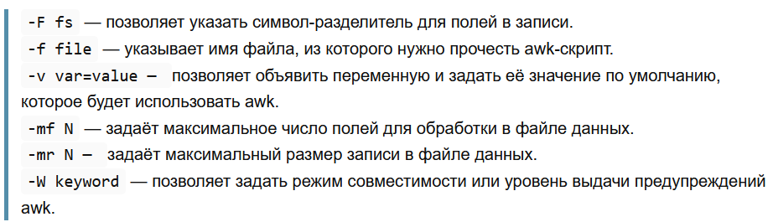
Особенности вызова awk
Схема вызова awk выглядит так:
Awk воспринимает поступающие к нему данные в виде набора записей. Записи представляют собой наборы полей. Упрощенно, если не учитывать возможности настройки awk и говорить о некоем вполне обычном тексте, строки которого разделены символами перевода строки, запись — это строка. Поле — это слово в строке.

Slide 4

Чтение awk-скриптов из командной строки
Скрипты awk, которые можно писать прямо в командной строке, оформляются в виде текстов команд, заключённых в фигурные скобки. Кроме того, так как awk предполагает, что скрипт представляет собой текстовую строку, его нужно заключить в одинарные кавычки:

Slide 5
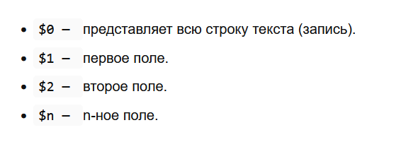
Позиционные переменные, хранящие данные полей
Одна из основных функций awk заключается в возможности манипулировать данными в текстовых файлах. Делается это путём автоматического назначения переменной каждому элементу в строке. По умолчанию awk назначает следующие переменные каждому полю данных, обнаруженному им в записи:
Поля выделяются из текста с использованием символа-разделителя. По умолчанию — это пробельные символы вроде пробела или символа табуляции.

Slide 6

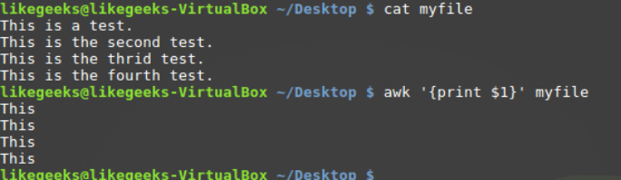

Рассмотрим использование этих переменных на простом примере. А именно, обработаем файл, в котором содержится несколько строк (этот файл показан на рисунке ниже) с помощью такой команды:
Иногда в некоторых файлах в качестве разделителей полей используется что-то, отличающееся от пробелов или символов табуляции. Выше мы упоминали ключ awk -F, который позволяет задать необходимый для обработки конкретного файла разделитель:

Slide 7

Использование нескольких команд
Вызов awk с одной командой обработки текста — подход очень ограниченный. Awk позволяет обрабатывать данные с использованием многострочных скриптов. Для того, чтобы передать awk многострочную команду при вызове его из консоли, нужно разделить её части точкой с запятой:

Slide 8


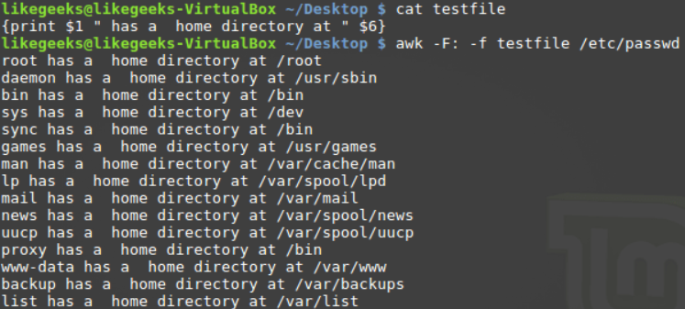
Чтение скрипта awk из файла
Awk позволяет хранить скрипты в файлах и ссылаться на них, используя ключ -f. Подготовим файл testfile, в который запишем следующее:
Вызовем awk, указав этот файл в качестве источника команд:

Slide 9
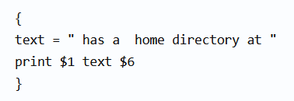
В файле скрипта может содержаться множество команд, при этом каждую из них достаточно записывать с новой строки, ставить после каждой точку с запятой не требуется. Вот как это может выглядеть:

Slide 10

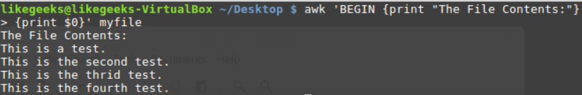
Выполнение команд до начала обработки данных Иногда нужно выполнить какие-то действия до того, как скрипт начнёт обработку записей из входного потока. Например — создать шапку отчёта или что-то подобное. Для этого можно воспользоваться ключевым словом BEGIN. Команды, которые следуют за BEGIN, будут исполнены до начала обработки данных. В простейшем виде это выглядит так:

Slide 11

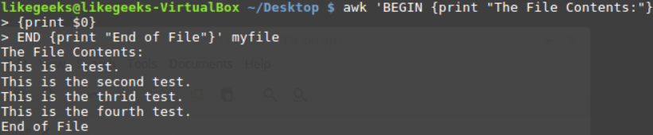
Выполнение команд после окончания обработки данных
Ключевое слово END позволяет задавать команды, которые надо выполнить после окончания обработки данных:

Slide 12
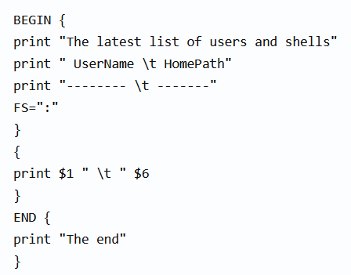
После завершения вывода содержимого файла, awk выполняет команды блока END. Это полезная возможность, с её помощью, например, можно сформировать подвал отчёта. Теперь напишем скрипт следующего содержания и сохраним его в файле myscript:

Slide 13
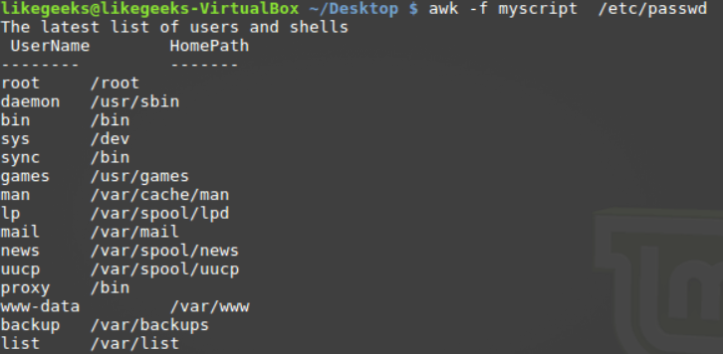

Slide 14
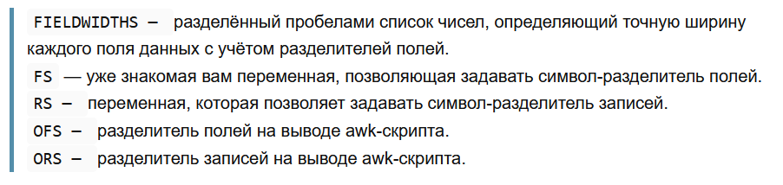
Встроенные переменные: настройка процесса обработки данных
Утилита awk использует встроенные переменные, которые позволяют настраивать процесс обработки данных и дают доступ как к обрабатываемым данным, так и к некоторым сведениям о них.
По умолчанию переменная OFS настроена на использование пробела. Её можно установить так, как нужно для целей вывода данных:

Slide 15

Переменная FIELDWIDTHS позволяет читать записи без использования символа-разделителя полей. В некоторых случаях, вместо использования разделителя полей, данные в пределах записей расположены в колонках постоянной ширины. В подобных случаях необходимо задать переменную FIELDWIDTHS таким образом, чтобы её содержимое соответствовало особенностям представления данных. При установленной переменной FIELDWIDTHS awk будет игнорировать переменную FS и находить поля данных в соответствии со сведениями об их ширине, заданными в FIELDWIDTHS. Предположим, имеется файл testfile, содержащий такие данные:

Slide 16

Известно, что внутренняя организация этих данных соответствует шаблону 3-5-2-5, то есть, первое поле имеет ширину 3 символа, второе — 5, и так далее. Вот скрипт, который позволит разобрать такие записи:

Slide 17

Переменные RS и ORS задают порядок обработки записей. По умолчанию RS и ORS установлены на символ перевода строки. Это означает, что awk воспринимает каждую новую строку текста как новую запись и выводит каждую запись с новой строки. Иногда случается так, что поля в потоке данных распределены по нескольким строкам. Например, пусть имеется такой файл с именем addresses:

Slide 18

Если попытаться прочесть эти данные при условии, что FS и RS установлены в значения по умолчанию, awk сочтёт каждую новую строку отдельной записью и выделит поля, опираясь на пробелы. Это не то, что нам в данном случае нужно. Для того, чтобы решить эту проблему, в FS надо записать символ перевода строки. Это укажет awk на то, что каждая строка в потоке данных является отдельным полем. Кроме того, в данном примере понадобится записать в переменную RS пустую строку. Обратите внимание на то, что в файле блоки данных о разных людях разделены пустой строкой. В результате awk будет считать пустые строки разделителями записей. Вот как всё это сделать:

Slide 19
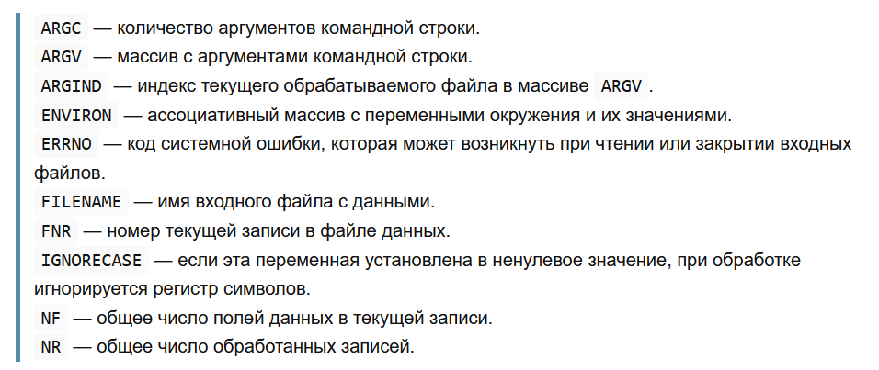
Встроенные переменные: сведения о данных и об окружении
Помимо встроенных переменных, о которых мы уже говорили, существуют и другие, которые предоставляют сведения о данных и об окружении, в котором работает awk:

Slide 20
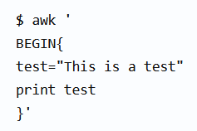
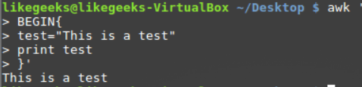
Пользовательские переменные
Как и любые другие языки программирования, awk позволяет программисту объявлять переменные. Имена переменных могут включать в себя буквы, цифры, символы подчёркивания. Однако, они не могут начинаться с цифры. Объявить переменную, присвоить ей значение и воспользоваться ей в коде можно так:

Slide 21
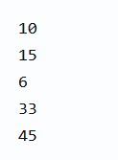

Условный оператор
Awk поддерживает стандартный во многих языках программирования формат условного оператора if-then-else. Однострочный вариант оператора представляет собой ключевое слово if, за которым, в скобках, записывают проверяемое выражение, а затем — команду, которую нужно выполнить, если выражение истинно. Например, есть такой файл с именем testfile:

Slide 22
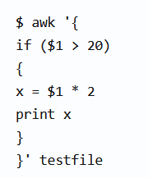
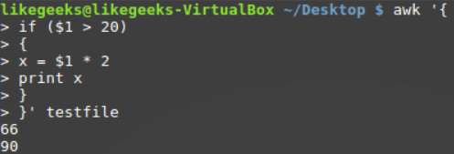
Если нужно выполнить в блоке if несколько операторов, их нужно заключить в фигурные скобки:

Slide 23
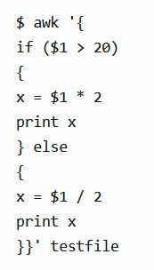
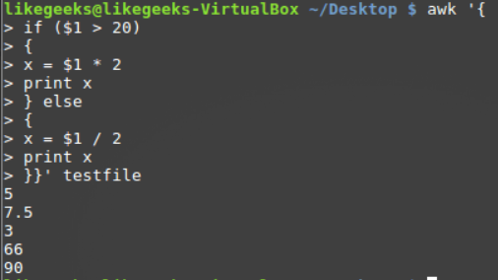

Slide 24
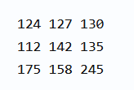
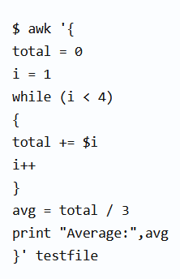

Цикл while Цикл while позволяет перебирать наборы данных, проверяя условие, которое остановит цикл. Вот файл myfile, обработку которого мы хотим организовать с помощью цикла:

Slide 25
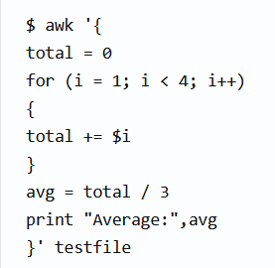
В циклах while можно использовать команды break и continue. Первая позволяет досрочно завершить цикл и приступить к выполнению команд, расположенных после него. Вторая позволяет, не завершая до конца текущую итерацию, перейти к следующей.
Цикл for
Циклы for используются во множестве языков программировании. Поддерживает их и awk. Решим задачу расчёта среднего значения числовых полей с использованием такого цикла:

Slide 26

Форматированный вывод данных Команда printf в awk позволяет выводить форматированные данные. Она даёт возможность настраивать внешний вид выводимых данных благодаря использованию шаблонов, в которых могут содержаться текстовые данные и спецификаторы форматирования. Спецификатор форматирования — это специальный символ, который задаёт тип выводимых данных и то, как именно их нужно выводить. Awk использует спецификаторы форматирования как указатели мест вставки данных из переменных, передаваемых printf. Первый спецификатор соответствует первой переменной, второй спецификатор — второй, и так далее. Спецификаторы форматирования записывают в таком виде:

Slide 27
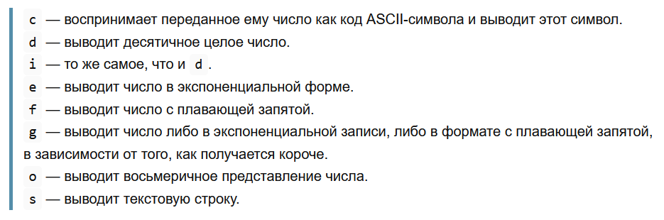
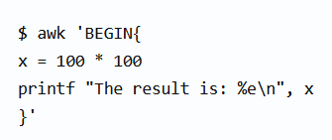


Slide 28
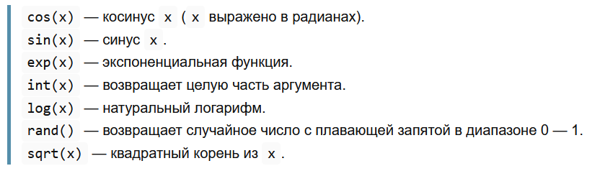
Встроенные математические функции
При работе с awk программисту доступны встроенные функции. В частности, это математические и строковые функции, функции для работы со временем. Вот, например, список математических функций, которыми можно пользоваться при разработке awk-скриптов:

Slide 29
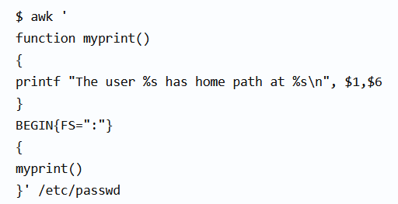
Пользовательские функции
При необходимости вы можете создавать собственные функции awk. Такие функции можно использовать так же, как встроенные:

